Slide 1


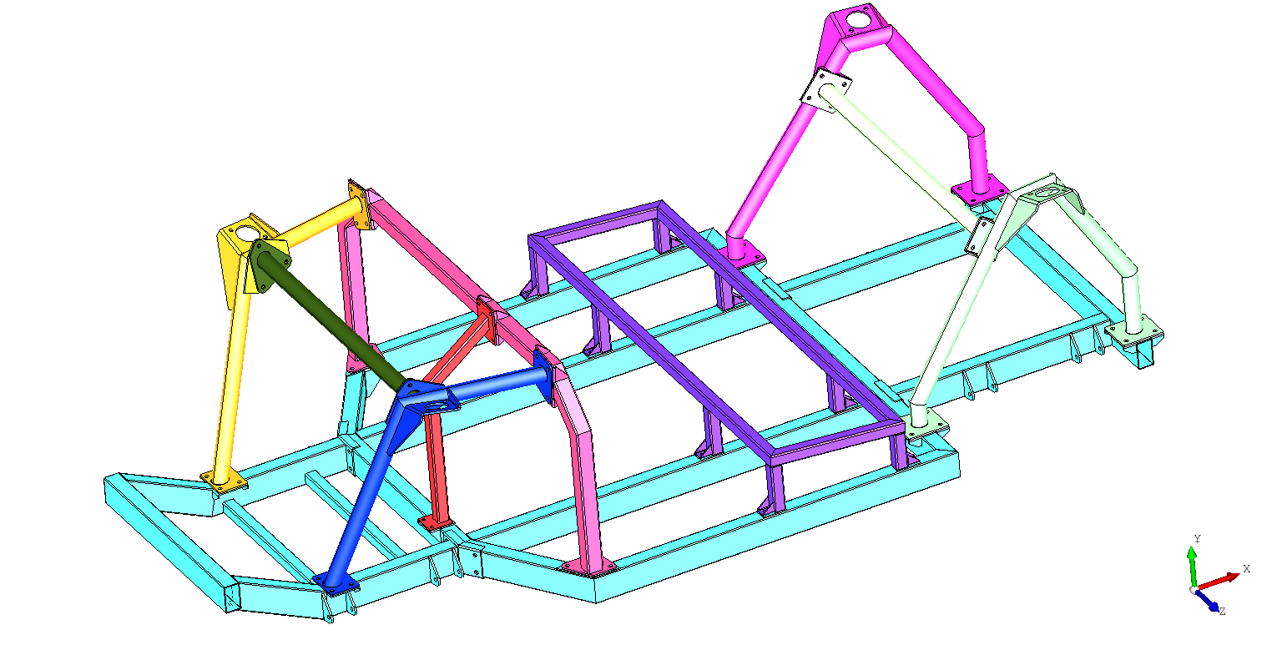


CAO pour le Open Hardware
Unissons les efforts !
Paris Open Source Summit, 5 décembre 2018

Slide 2
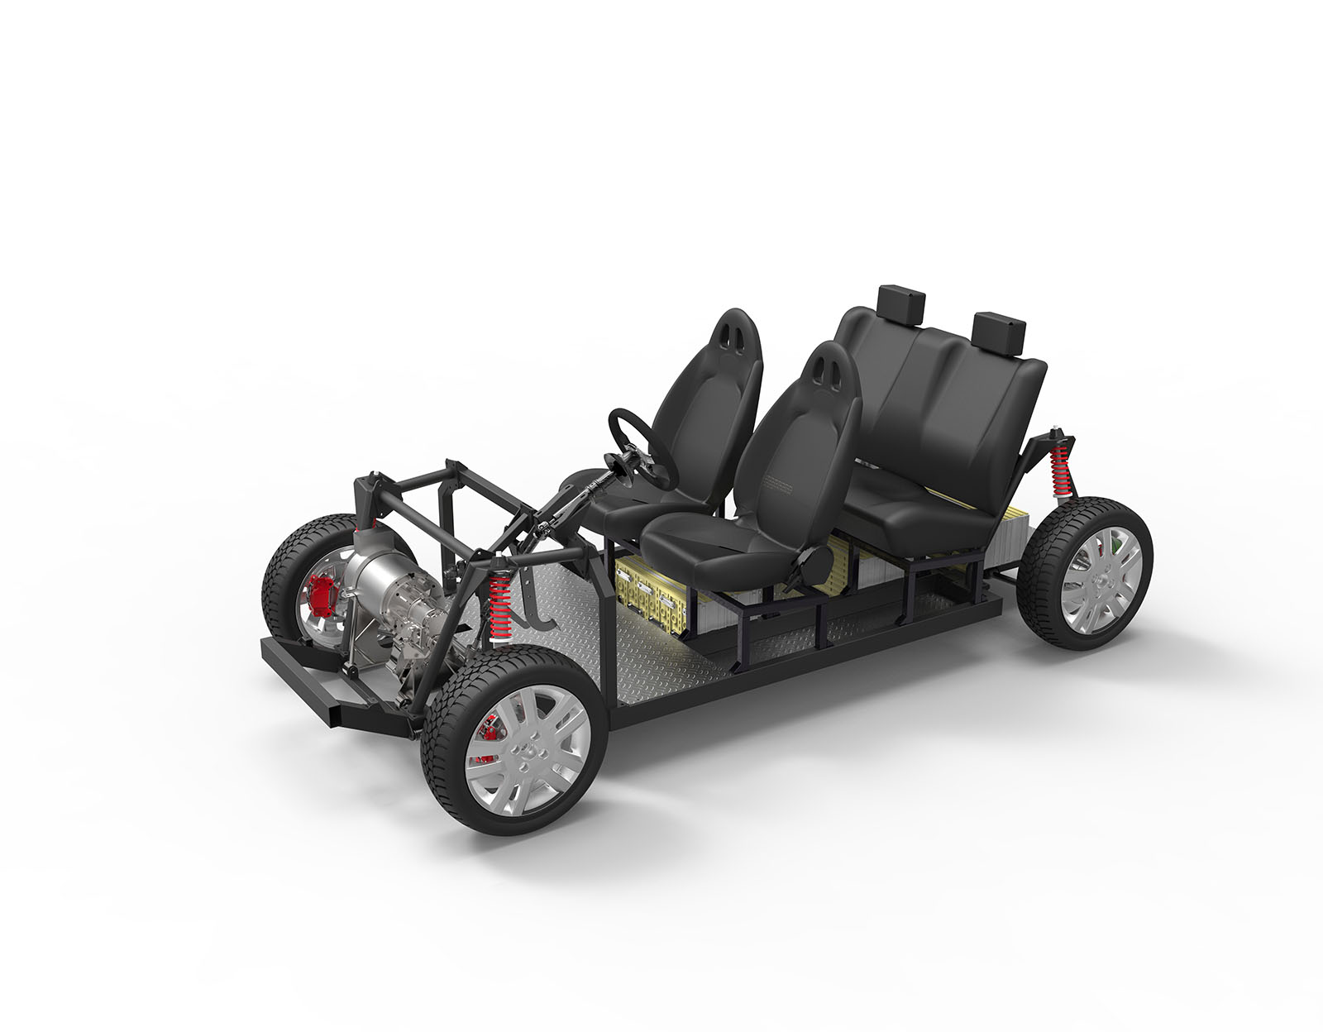
CAO pour le Open Hardware
Comment sommes nous arrivés à cet atelier ...
Avril 2016 Premier CampOSV
Constatation des problèmes de modélisation (fichiers Open Source mais difficilement exploitables)
Mars 2017 Coup d’envoi et début du développement
Vers un SI autour de l’OSV
Décembre 2017 Présentation PyOSV au Paris Open Source Summit (POSS)
Mars 2018 inOut / CampOSV / Hackathon
Septembre 2018 CampOSV / Hackathon
Novembre 2018 Thematic Day Mobilités
Décembre 2018 Paris Open Source Summit / Atelier CAO Collaborative ← (Vous êtes ici)
Paris Open Source Summit, 5 décembre 2018

Slide 3
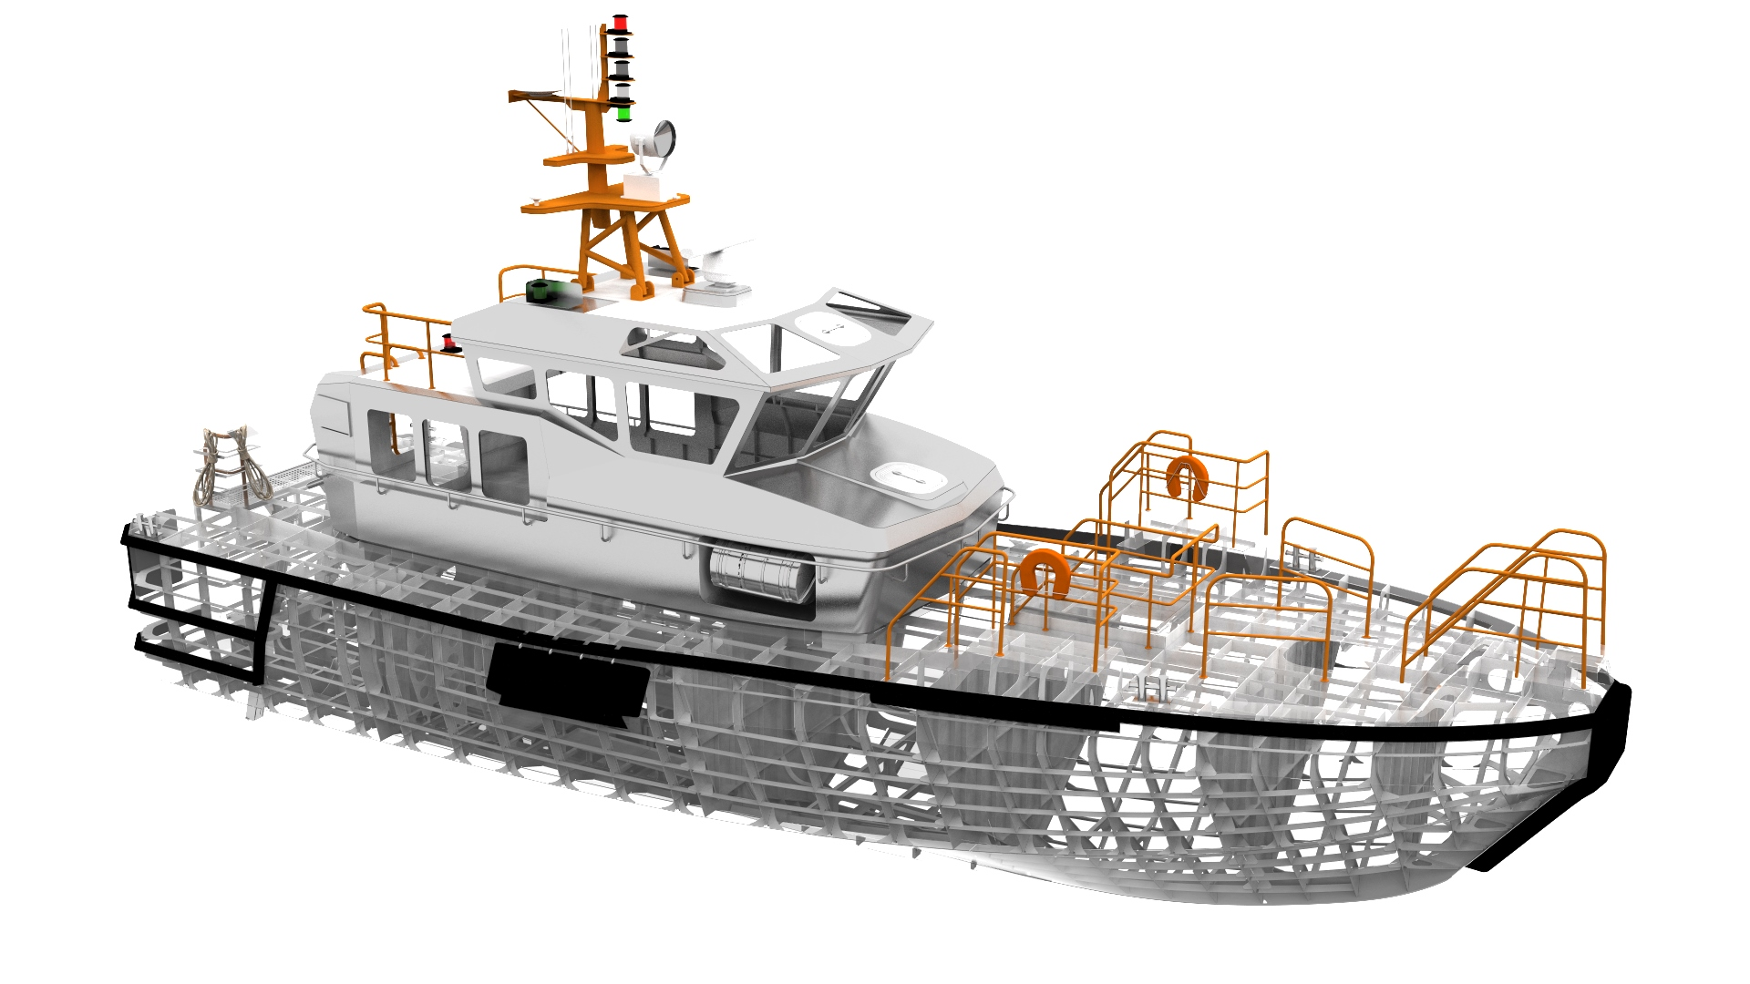
CAO pour le Open Hardware
Le problème : modéliser une voiture …
ou autre chose
Paris Open Source Summit, 5 décembre 2018

Slide 4

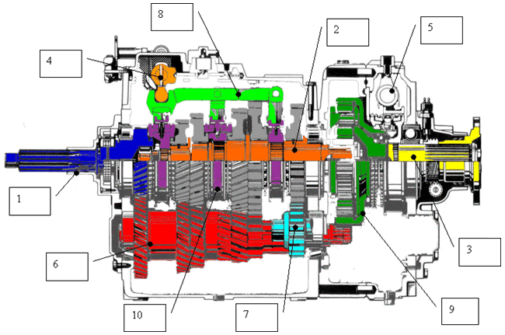
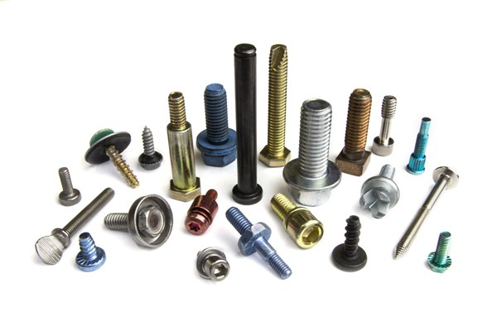

CAO pour le Open Hardware
Quel problèmes à résoudre ?
Objet complexe + librairies de pièces + PLM + collaboratif → logiciels propriétaires (fermés) et chers
Ticket d’entrée élevé pour les petites structures
Modélisation d’objets complexes
- assemblage de pièces
- assemblage de pièces avec des assemblages
- assemblage d’assemblages
- documentation et lifecycle management
Modélisation collaborative et hétérogène
- contributeurs éparpillés géographiquement
- moyens de conception (logiciels CAO / librairies CAO) différents
Pièces standard / Librairies
- ensembles cohérents réservés au logiciels … chers !
Formats neutres (STEP, IGES) sans ‘intelligence’, pas de capture du ‘design intent’
Source de vérité
Nomenclature (osvcad/doc/nomenclature)
Paris Open Source Summit, 5 décembre 2018

Slide 5

CAO pour le Open Hardware
Les solutions
Paris Open Source Summit, 5 décembre 2018

Slide 6

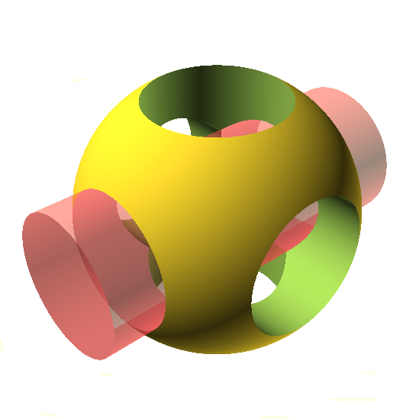
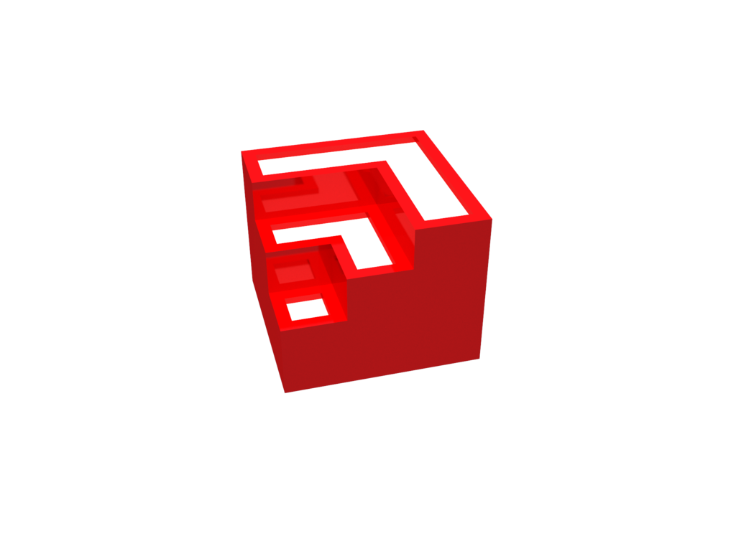

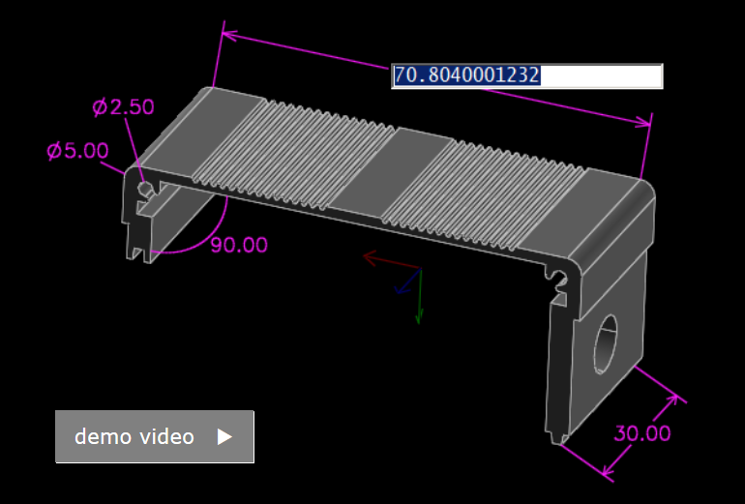

CAO pour le Open Hardware
Comment faire? → Les meilleures solutions actuelles
FreeCAD
OpenScad
Sketchup
Salome
OpenCascade, PythonOCC, développement
…..
Paris Open Source Summit, 5 décembre 2018

Slide 7
CAO pour le Open Hardware
Le delta avec les solutions propriétaires
La modélisation 3D de géométrie est proche voire équivalente aux solutions propriétaires
Les librairies de pièces
Les assemblages et contraintes
Le partage
La gestion des données techniques (la PLM)
Solution propriétaire = Σ meilleures solutions open sources
Paris Open Source Summit, 5 décembre 2018

Slide 8
CAO pour le Open Hardware
Comment faire? → Les idées portées par le projet PyOsv
Idées générales
Appliquer les meilleures pratiques du développement logiciel au développement hardware (IDE, git, github ...)
Assembler les meilleures solutions CAO Open Source
Idées techniques
Modélisation d’un objet complexe sous forme de graphe (acyclique dirigé)
Pas de limitation théorique (possibilité d’introduire des nouveaux types de noeuds et de liens)
Modélisation programmatique possible, incitée mais pas obligatoire
Origines multiples (pièces standard, STEP, scripts)
Les ancres et les ‘stezips’, une containerisation de la géométrie
Paris Open Source Summit, 5 décembre 2018

Slide 9
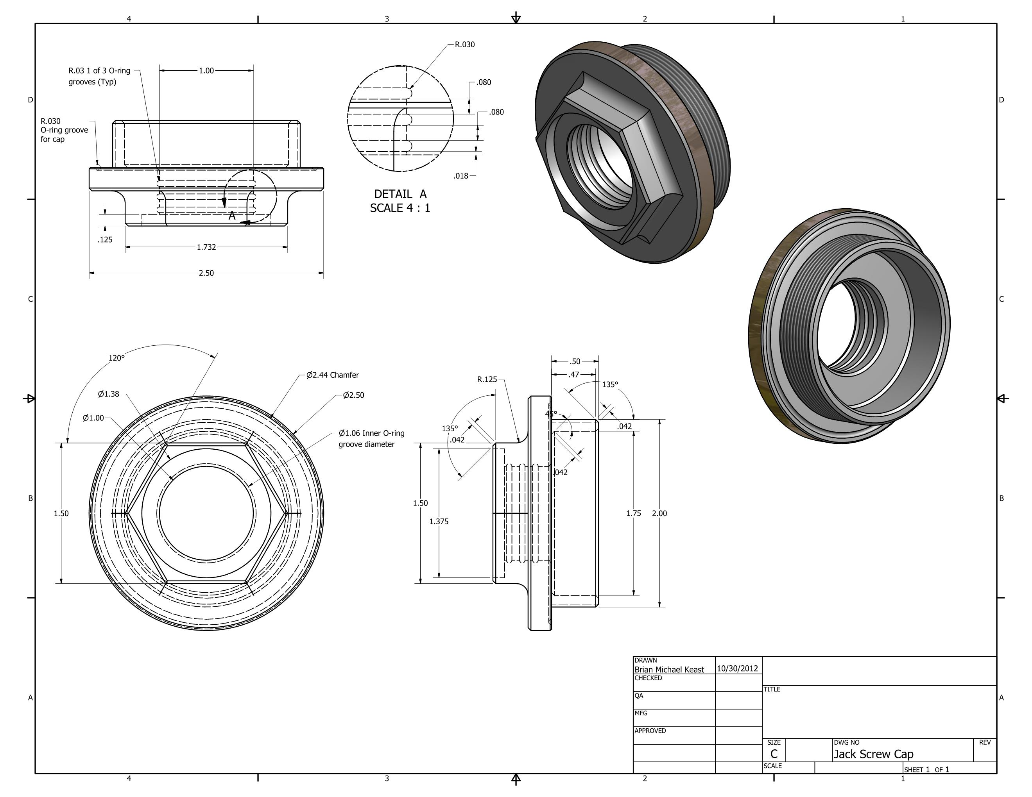
CAO pour le Open Hardware
Un peu de technique
Paris Open Source Summit, 5 décembre 2018

Slide 10
CAO pour le Open Hardware
PyOSV - Appliquer les meilleures pratiques logicielles au déveoppement hardware : Use case cible
0. Je crée mon environnement de développement ./install_pyosv.sh
1. Je crée ou je clone un projet à partir de la plateforme pyosv git clone http://pyosv.org/<user>/<project>
2. Je modifie le code de création des pièces, des assemblages etc …
3. Je vérifie mes modifications grâce à l’outillage fourni par l’environnement pyosv-view <project>
4. Je commite mes modifications git add && git commit -m … && git push
5. La nouvelle version est en ligne et je peux visualiser en ligne le graphe et la vue 3D
… bref, le workflow open hardware est très prôche du worflow logiciel open source
Paris Open Source Summit, 5 décembre 2018

Slide 11
CAO pour le Open Hardware
PyOSV - Modélisation sous forme de graphe acyclique dirigé
Des noeuds:
- pièce
- assemblage
- documentation
- simulation
Des liens :
- contraintes géométriques (e.g. osvcad.edges.ConstraintAnchor)
- documente
- contient des résultats de simulation
Paris Open Source Summit, 5 décembre 2018

Slide 12
CAO pour le Open Hardware
PyOSV - Modélisation programmatique et origines multiples
L’objet complexe est modélisé par un script Python.
Le graphe et la vue 3D sont des résultats (/des vues) de ce que produit le script.
Les plans de fabrication et la documentation d’un projet sont des exports.
Le script Python de modélisation ‘ne fait que’ créer la description de l’objet complexe à partir de noeuds et de liens.
Origines multiples
Un noeud ‘géométrique” peut être créé à partir d’un script (Python), d’un fichier STEP ou d’une librairie de pièces. Une fois le noeud créé, son origine n’importe plus.
Paris Open Source Summit, 5 décembre 2018

Slide 13
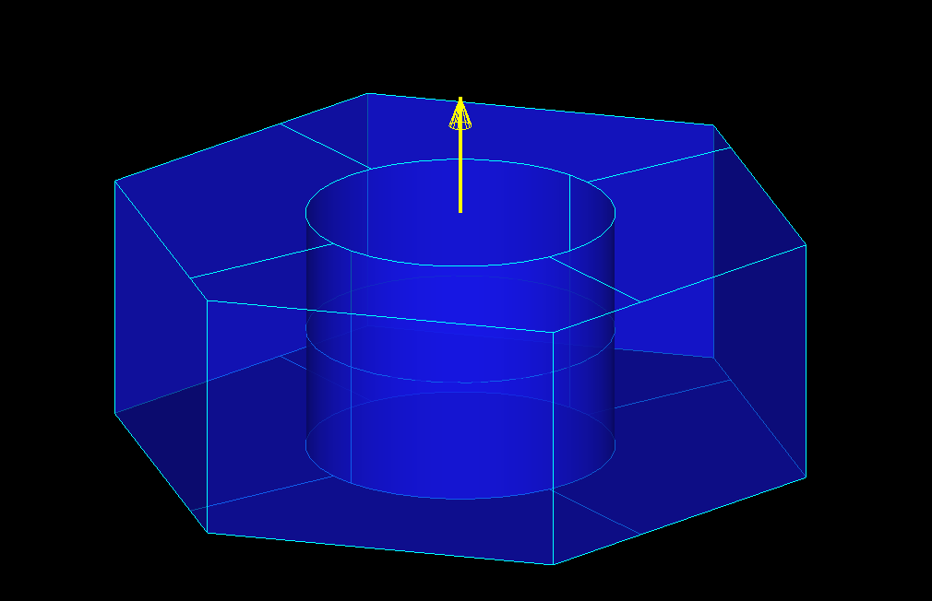

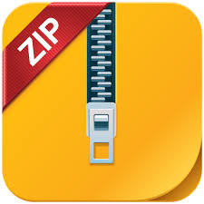

CAO pour le Open Hardware
PyOSV - Les ancres et les Stepzips
Qu’est-ce qu’une ancre ?
C’est un point et un vecteur attaché à une géométrie.
La plupart des pièces ont des points, des axes, des plans d’appui particuliers prévu pour l’assemblage.
Les ancres permettent de placer des pièces les unes par rapport aux autres de manière programmatique
Qu’est-ce qu’un Stepzip ?
C’est un fichier zip contenant un fichier STEP et un fichier décrivant ses ancres.
Paris Open Source Summit, 5 décembre 2018

Slide 14
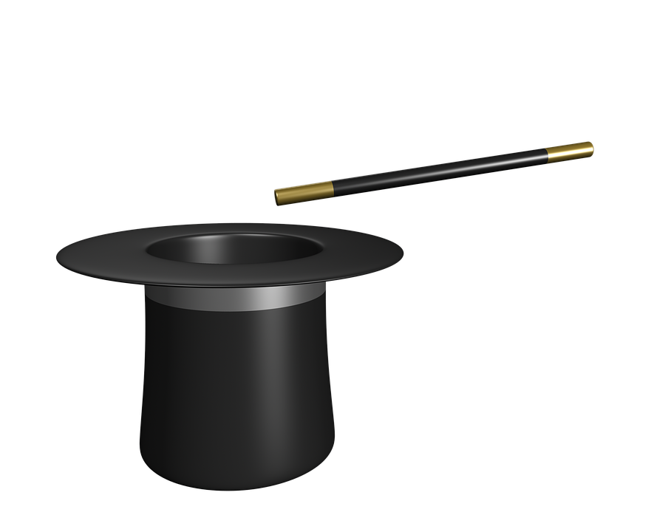
CAO pour le Open Hardware
Quelques demos
Paris Open Source Summit, 5 décembre 2018

Slide 15

CAO pour le Open Hardware
PyOSV - Novembre 2018
https://github.com/osv-team
pyosv Point d’entrée
pyosv-binderhub Notebooks online
osvcad Modélisation des objets complexes (assemblages, ancres, graphes …)
osvcad2 Résout quelques problèmes d’osvcad
FreeCAD WB Anchors Placement d’ancres sur des objets existants
ccad Construction et manipulation scriptée d’objets simples (fork du projet de Charles Sherman)
party Génération et utilisation des librairies de pièces
standard-cad-parts Librairie de pièces générées à la volée
fork of gitea Plateforme d’hébergement de projets Open Hardware
reversy Décomposition de fichiers STEP en pièces élémentaires (positionnées dans leur repère propre)
quaternions Implémentation des quaternions
Paris Open Source Summit, 5 décembre 2018

Slide 16
CAO pour le Open Hardware
Mais aussi ...
https://github.com/osv-team
opm Open Product Model
openplm + plugin PLM old school
Qualité projet, Python 3.6, Dockerisation de l’environnement, Travis (Linux), Codacy
Newsletters
Paris Open Source Summit, 5 décembre 2018

Slide 17

CAO pour le Open Hardware
Roadmap
Plateforme collaborative
Nouveaux types de noeuds et de contraintes + solveur de contraintes
Enrichir librairies de pièces standard
Modéliser l’OSV
Paris Open Source Summit, 5 décembre 2018

Slide 18

CAO pour le Open Hardware
La suite / Echanges
Vos remarques
Vos questions
Vos idées
Paris Open Source Summit, 5 décembre 2018

Slide 19



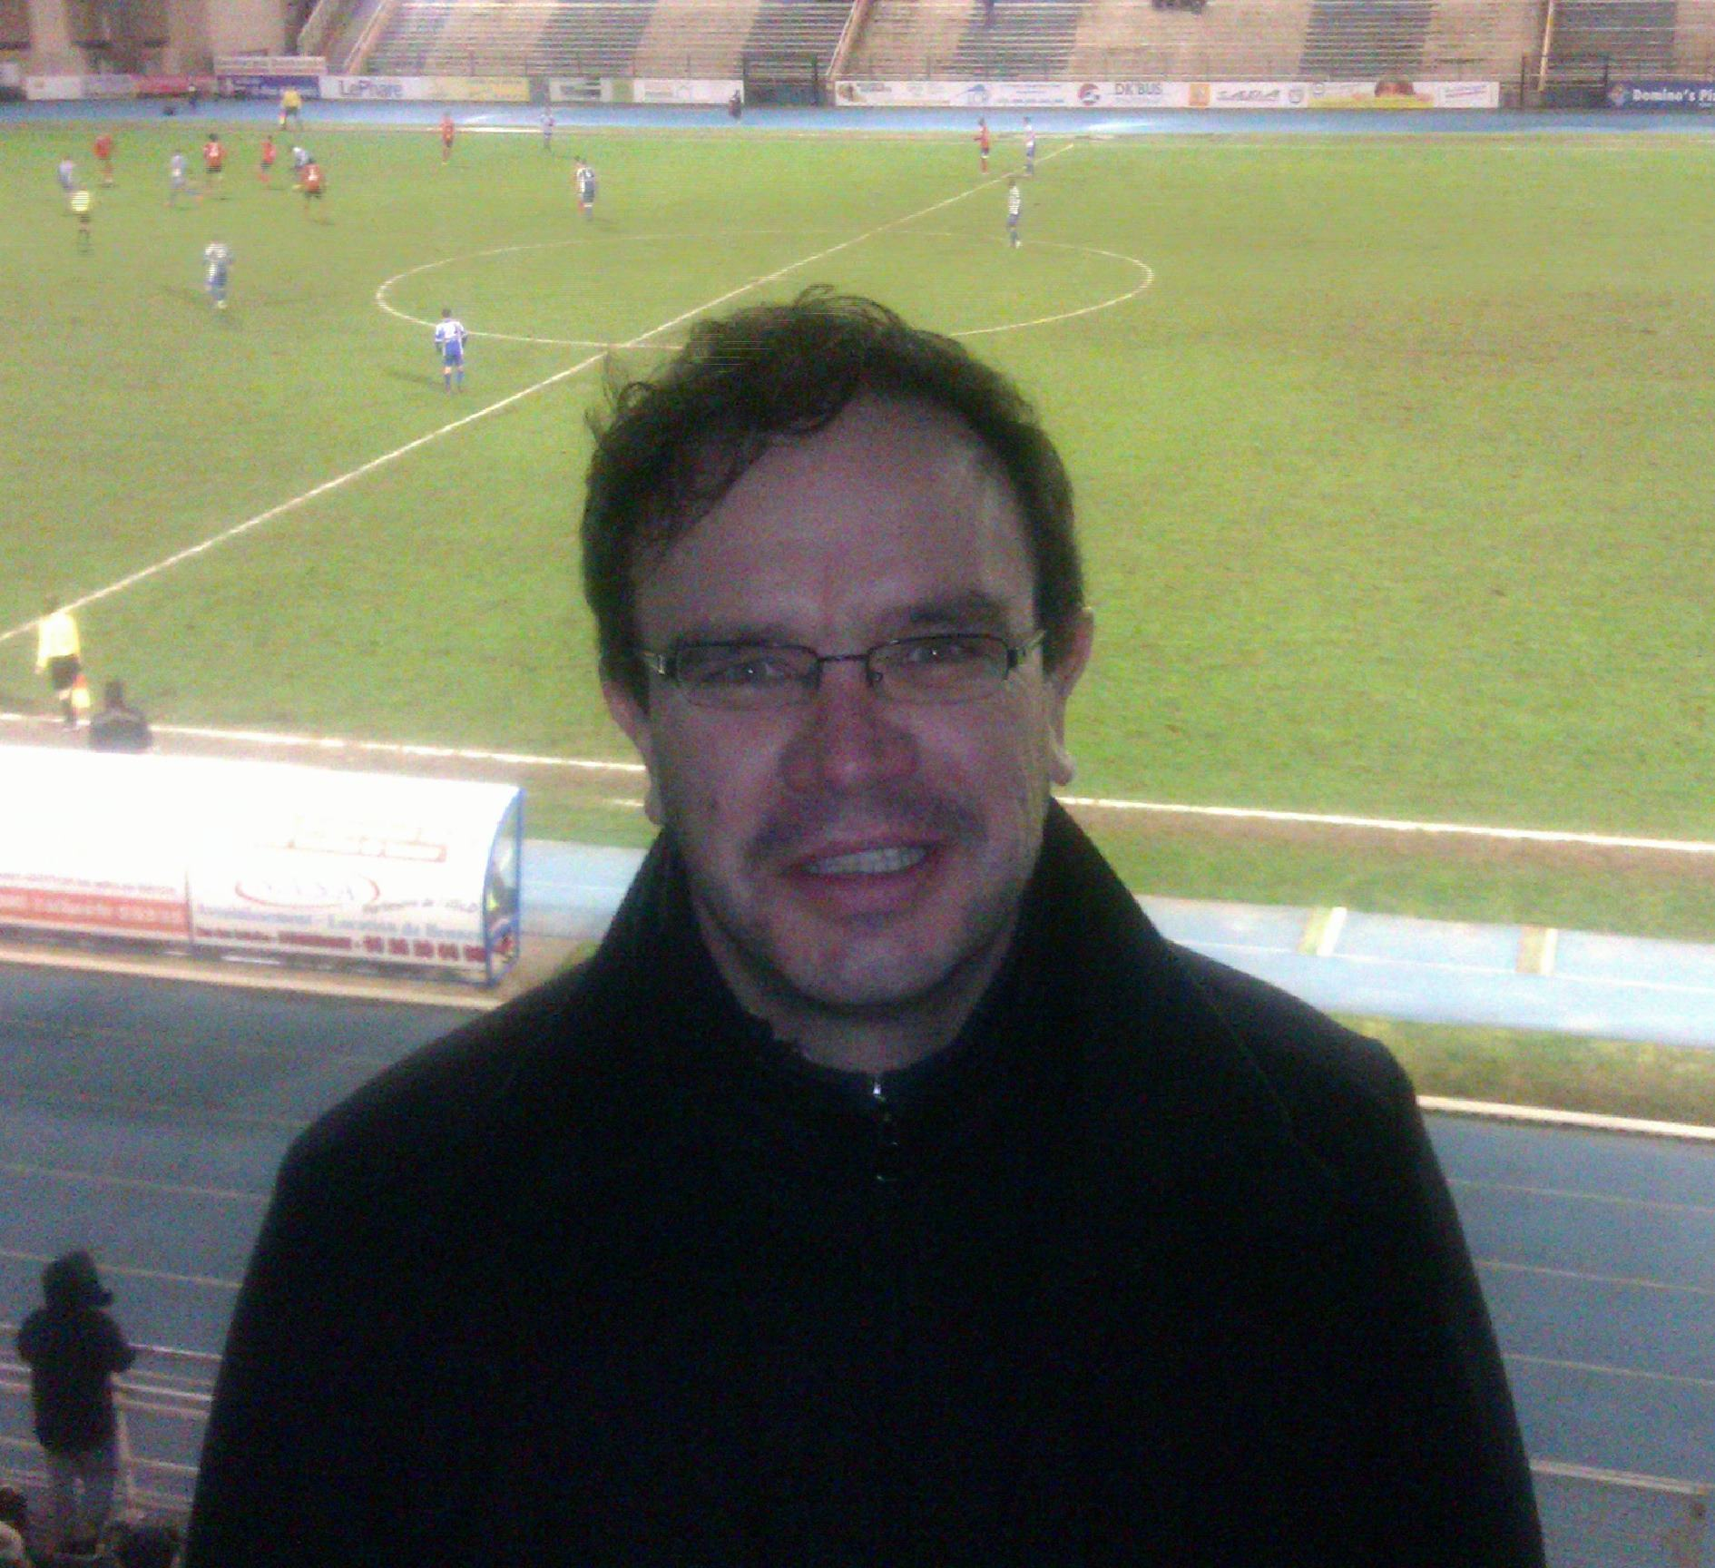


PyOSV
L’équipe et ses partenaires
IETR / Bernard Uguen et Valérie Guichon
PythonOCC / Thomas Paviot
Rennes Métropole, LabFab
FEDER
… vous
Paris Open Source Summit, 5 décembre 2018

Slide 20
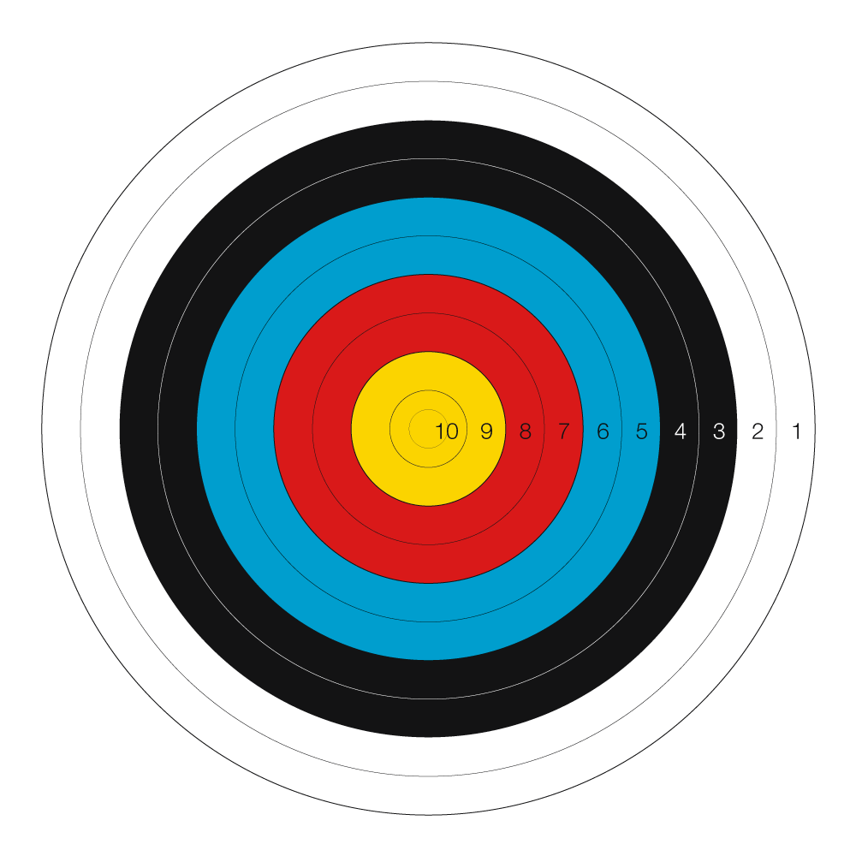
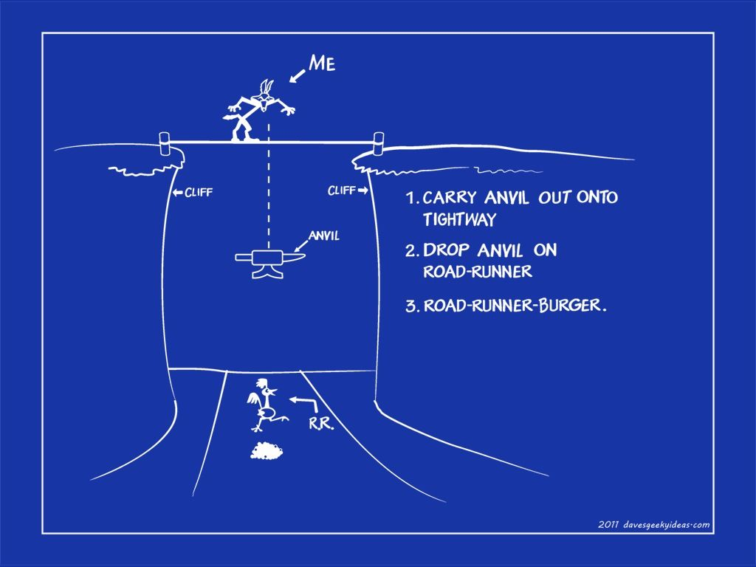
CAO pour le Open Hardware
Conclusion
Unissons les efforts:
- sur les outils
- sur les projets
Paris Open Source Summit, 5 décembre 2018

